Slide 1
四旬期第五主日
2024年3月17日
感 恩 祭 宴
主 題
犧牲自己 成全別人
——成全別人 完成自己——

Slide 2
恭讀耶肋米亞先知書 31:31-34
看，日子將到——上主的斷語——我必要與以色列家和猶大家，訂立新約；不像昔日，我握住他們的手，引他們出離埃及時，與他們的祖先，所訂立的盟約。雖然，我是他們的夫君，但他們已自行破壞了我這盟約——上主的斷語。
在那些日子之後，我願與以色列家訂立盟約——上主的斷語——就是：
1/2

Slide 3
我要將我的法律，放在他們的肺腑裡，寫在他們的心頭上；我要作他們的天主，他們要作我的人民。
那時，誰也不再教訓自己的近人或兄弟，說：「你們該認識上主，」因為不論大小，人人都必認識我——上主的斷語——因為我要寬恕他們的過犯，不再記憶他們的罪惡。 ——上主的話。
眾:感謝天主
2/2

Slide 4
恭讀致希伯來人書 5:7-9
當基督還在血肉之身時，以大聲哀號和眼淚，向那能救他脫離死亡的天主，獻上了祈禱和懇求；就因他的虔敬，而獲得了俯允。他雖然是天主子，卻由所受的苦難，學習了服從，且在達到完成之後，為一切服從他的人，成了永遠救恩的根源。 ——上主的話。
眾:感謝天主

Slide 5
恭讀聖若望福音 12:20-33
那時候，在那些上來過節、崇拜天主的人當中，有些希臘人。他們來到加里肋亞貝特賽達人斐理伯前，請求他說：「先生！我們想拜見耶穌。」斐理伯就去告訴安德肋，然後，安德肋和斐理伯便來告訴耶穌。
耶穌開口向他們說：「人子要受光榮的時辰到了。我實實在在告訴你們：
1/4

Slide 6
一粒麥子，如果不落在地裡死了，仍只是一粒；如果死了，才結出許多子粒來。愛惜自己性命的，必要喪失性命；在現世憎恨自己性命的，必要保存性命，進入永生。誰若事奉我，就當跟隨我；這樣，我在那裡，我的僕人也要在那裡；誰若事奉我，我父必要尊重他。
「現在我心神煩亂，我可說什麼呢？我說：父啊！救我脫離這時辰吧？
2/4

Slide 7
但我正是為此，才到了這時辰。父啊！光榮你的名吧！」
當時有聲音來自天上：「我已光榮了我的名字，我還要再光榮它。」在場聽見的群眾，便說：「這是打雷。」另有人說：「是天使同他說話。」耶穌回答說：「這聲音不是為我而來，而是為你們。現在，就是這世界應受審判的時候，
3/4

Slide 8
現在這世界的元首，就要被趕出去；至於我，當我從地上被舉起來時，便要吸引眾人來歸向我。」
他說這話，是表明他要以怎樣的死而死。——基督的福音。
眾：基督，我們讚美你！
4/4

Slide 9
四旬期第五主日
2024年3月17日
感 恩 祭 宴
主 題
犧牲自己 成全別人
——成全別人 完成自己——

Slide 10
我要將我的法律,放在他們的肺腑裡,寫在他們的心頭上;我要作他們的天主,他們要作我的人民.
以大聲哀號和眼淚求天主;並由所受的苦難,學習了服從,且在達到完成之後,為一切服從他的人,成了永遠救恩的根源.
一粒麥子,如果不落在地裡死了,仍只是一粒;如果死了,才結出許多子粒來.愛惜自己性命的,必要喪失性命;誰若事奉我,就當跟隨我.

Slide 11
我要將我的法律,放在他們的肺腑裡,寫在他們的心頭上;我要作他們的天主,他們要作我的人民.我是他們的夫君.我要寬恕他們的過犯.
法律放在肺腑/心頭:由行仁義到由仁義行;表裡一致;知行合一;愛上法律(神律,自然律,生命律,悅樂心情)
夫君,寬恕一切:從頭再來→昨天的榮譽,已變成遙遠的回憶,已度過的半生,今夜重又走進風雨;心若在,夢就在,人生豪邁,只不過是從頭再來.

Slide 12
以大聲哀號和眼淚求天主;並由所受的苦難,學習了服從,且在達到完成之後,為一切服從他的人,成了永遠救恩的根源.
大聲哀號和眼淚:基督經驗過我們的一切,而且是到了極致.我們也接受生命的一切
學習服從:基督是真天主又是真人!兩性一位,互不從屬,互不干擾,互不混淆;一個可以成長的「真人」.我們也不斷成長
永遠救恩:基督是犧牲自己,成就他人→完成自己.效法耶穌,成就他人,打破自我中心

Slide 13
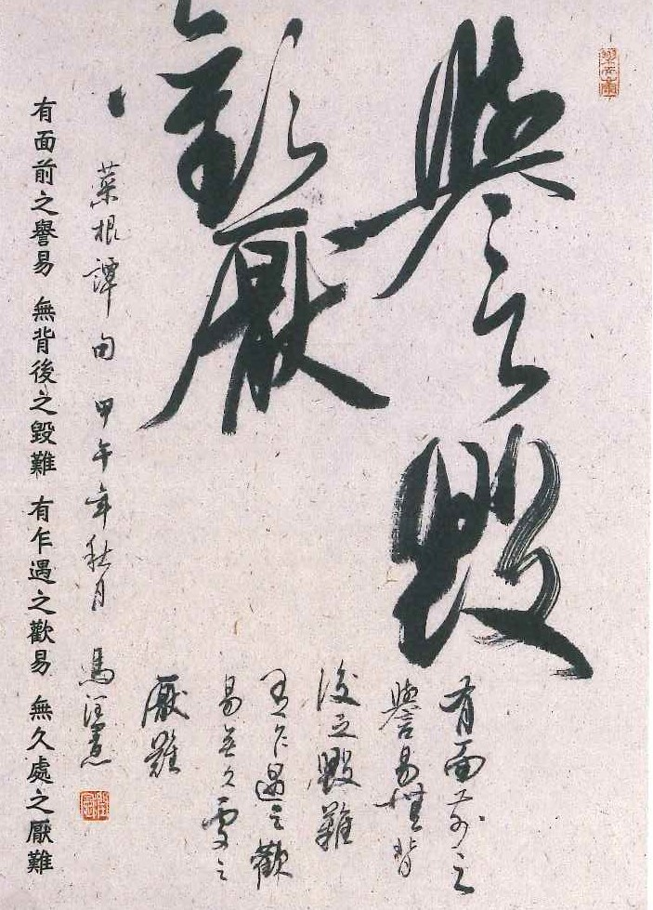
一粒麥子,如果不落在地裡死了,仍只是一粒;如果死了,才結出許多子粒來.愛惜自己性命的,必要喪失性命;誰若事奉我,就當跟隨我.
麥子不死空自留,麥子死去百倍收
生命的弔詭(paradox悖論;似是似非): 成敗,得失,生死,智愚,喜怒哀樂 月有陰晴圓缺人有悲歡離合
有面前之譽易 無背後之毀難 有乍遇之歡易 無久處之厭難
Familiarity breeds contempt

Slide 14
基督在犧牲自己時,救贖了人類;也是在救贖人類時,成了
古往今來獨一無二的救世者.即是說,
基督在成全別人時,完成自己.
When Christ sacrificed Himself,
He redeemed humanity; in this sacrificial act He became the Saviour of all ages, unprecedented and unique. In fulfilling others,
He fulfilled His destiny.

Slide 15
這和我們的苦像相似,因為
苦像正是這樣的一個矛盾記號,
一個生命的弔詭或悖論.
This is similar to the crucifix, which in itself represents a symbol of contradiction,
a paradox of life.

Slide 16
苦像的弔詭或矛盾處就是: 死亡就是生命,失敗就是勝利; 它不是死亡後的生命, 也不是失敗後的勝利.
The paradox is this:
there is life in death, victory in failure;
life is not a consequence of death, nor is victory a result of failure.

Slide 17
我們在死亡中,就看到生命;失敗就是勝利的另一形式.就像太極圖,不單是黑的
盡頭變白,白的盡頭變黑,而且是
黑中有個白眼,白中有個黑眼.
We see life “in” death; failure is just another form of victory. It is like the Taiji’s ying-yang circle, where not only does the black end turns into white, and the white turns into black, but there is also a “white eye” within the black and a “black eye” within the white.

Slide 18
是黑白的互相轉化.真正明白基督奧跡的人,要能在基督死去的苦像中,
看到復活的基督.
It is a reciprocal or even a metamorphic transformation of black and white. A person who truly fathoms the mystery of Christ sees the death on the cross pass into a realization of the risen Christ, or sees the resurrected Christ on the cross that symbolized his crucifixion.

Slide 19
我們應努力去活出這種很弔詭的基督徒生活:致力建設地方教會,以體驗教會的
普世性;活一個最平凡,樸素的生命,
以顯出生命的偉大和不平凡.
We must try our best to live out this paradoxical Christian life: dedicate ourselves to building a local church so as to experience the Church’s universality;
in living a most mundane and simple life, bring out life’s greatness
and extraordinariness.

Slide 20
我們承擔目前和這一刻的責任,全人投入,專注和付出感情的去奮鬥,
為了能進入歷史的長河,創造歷史.
We take on the responsibilities of the present moment, to fully immerse ourselves in the present, to focus and invest our emotions in the struggle, in order to be part of the river of time
and to create history.

Slide 21
天主一直都「與人同在」,我們也要參與和投身於建設教會,家庭,社會,國家,世界;要真實地,而非無可奈何地生活.
The Lord is always “with us”, so we must also participate and engage in the building of the Church, family, society, nation, and the world
in heartfelt genuineness and not
in lethargic helplessness.

Slide 22
我們還要學會在苦像的具體苦痛中找尋上主,以代替在渺茫中追尋他的蹤跡;
如果我們不能愛那看得見的兄弟,
怎能愛那看不見的天主?
We must also learn to seek God in the concrete sufferings of the crucifixion, instead of searching for him amid uncertainty; if we cannot love the brothers that we can see, how can we love the God that we cannot see?

Slide 23
天主自己曾走過苦路,我們也相信痛苦有它積極的意義,並在痛苦中,找到那位一直都與我們同在的厄瑪奴爾.
We believe that the painful torment God himself had endured in His passion and culminating in His death by crucifixion holds an emphatic significance, that it is in suffering that we find the Emmanuel
who has always been with us.

Slide 24
我們因對復活懷有希望,所以我們願以我們的僅有和有限的生命,
去和死亡的權勢,作持久的鬥爭.
It is because of our hope in the resurrection that we are willing to expend our brief lives
to fight an unrelenting battle
against the power of death.

Slide 25
這是一種弔詭的信仰,一種
我們無法完全明白的生命的悖論.
This is a paradoxical faith,
a contradiction of life that
we cannot fully comprehend.
(為福傳,請上網點讚,留言,轉發)

Slide 26
請慷慨大力支持教研的週年籌款
讓我們能把梵二精神的三結合
信仰 + 生活
聖經 + 中華文化
宗教 + 社會(移風易俗)
散佈整個華人世界→大同,天國,天下為公

Slide 27
願 上 主
祝 福 你 和 你 的 家 庭
你 的 工 作
幫助你戰勝疫情和一切困難
化 危 為 機
天主愛你 主佑！

